Slide 1
Nescudzoložíš! Ex 20, 14 (Nezosmilníš!) II. časť

Slide 2
Hriešne vzťahy
Trpíme laxným postojom voči rôznym moderným podobám hriešnych vzťahov!
Hriechy proti čistote v kombinácii s inými ťažkými hriechmi môžu spôsobiť stav duchovného posadnutia.
Ak vieme, že pohlavný život pred manželstvom je hriech, nemôžeme obhajovať takéto spolužitie ako prirodzené!

Slide 3
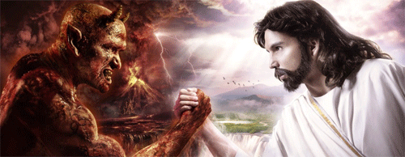
Dôsledky hriechu
Z takýchto vzťahov, založených na telesnom uspokojovaní sa rodia deti, ktoré nemajú duchovný základ, ktorým chýba základ prirodzenej morálky a ich život bude následne stavaný výhradne na potrebách telesného človeka.
Oslabuje sa kresťanstvo a celá Cirkev, pretože hriešne vzťahy nikdy nie sú požehnané Pánom, ale udržiavané a podporované Jeho nepriateľom.

Slide 4
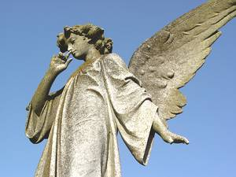
Boh nenávidí rozvod
Pretože nik nemôže rozdeliť to, čo On vo svojej moci a láske spojí. Muž a žena sa manželstvom stávajú pred Stvoriteľom jedným telom, dokonalou bytosťou.
Ak loptu rozdelíme na polovicu, prestáva byť loptou. Ak vtáčikovi odtrhneme jedno krídlo, už nikdy nevzlietne. Je výmyslom ľudskej zhýralosti, že môžeme krídlo prišiť na telo iného vtáčika a lietať ako pred tým...

Slide 5
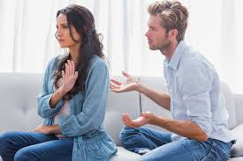
Pornografia ovplyvňuje myslenie jednotlivca i spoločnosti
Dnes mnoho ľudí prežíva svoju sexualitu neprirodzene! Pornografia, masturbácia, promiskuita a iné diabolské skvosty nás menia duchovne. Týmito skutkami budujeme v sebe telesného človeka, neschopného lásky, vyšších cieľov a poznania Boha.
„Poučte teda ľudí o ich nečistote, aby pre svoju nečistotu nepomreli.“ Lv 15,31

Slide 6
Informatizácia verzus pornografizácia
• 12 % všetkých internetových stránok obsahuje pornografiu;
• každú sekundu sa vydáva na pornografiu 3075,64 dolárov;
• každú sekundu si pornografiu pozerá 28258 surferov;
• 40 miliónov Američanov sú stálymi klientmi pornografických stránok;
• každý tretí človek, ktorá si pozerá pornografiu, je žena;
• 70 % mužov vo veku od 18 do 24 rokov chodí každý mesiac na pornografické stránky;
• pornografický internet má v USA ročne obrat vo výške 2,84 mld. dolárov;
• celý pornografický priemysel vo svete má obrat 4,9 mld. dolárov ročne;
• 25 % hesiel zadávaných do internetových vyhľadávačov súvisí s pornografiou (68 miliónov denne);
• 116 tisíc otázok za deň sa týka detskej pornografie;
• 35 % nahrávok sťahovaných z internetu je pornografia;
• 34 % užívateľov internetu prichádza do kontaktu s pornografiou náhodou (vyskakovacie okná, presmerované linky, spam);
• 20 % mužov sa priznáva, že si pozerá pornografiu počas pracovnej doby.

Slide 7
Homosexualita
Ľudí s homosexuálnou náklonnosťou treba prijímať so súcitnou láskou hlavne preto, že vo väčšine prípadov svoju deviáciu nenadobudli z vlastnej viny, ale v dôsledku patologického vplyvu okolia, ktoré im spôsobilo hlboké duchovné, psychické a citové zranenia.
Úplné uzdravenie z homosexuality je možné len mocou lásky samotného Boha.
Homo – vzťahy nepochádzajú z opravdivého citového a sexuálneho dopĺňania sa. V nijakom prípade ich nemožno schvaľovať. Táto náklonnosť je pre väčšinu z nich skúškou.

Slide 8
Boh nestvoril človeka s homosexuálnymi túžbami
Preto ich Boh vydal nečistote podľa žiadostí ich srdca; a tak hanobili svoje vlastné telá tí, čo Božiu pravdu zamenili za lož, uctievali stvorenia a slúžili radšej im ako Stvoriteľovi, ktorý je zvelebený naveky. Amen. Preto ich Boh vydal nehanebným náruživostiam. Ich ženy zamenili prirodzený styk za protiprirodzený. A podobne aj muži zanechali prirodzený styk so ženou a zahoreli žiadostivosťou jeden k druhému: muži s mužmi páchali nehanebnosť. Tak si sami na sebe odniesli zaslúženú odplatu za svoje poblúdenie. Rim 1,24-27

Slide 9
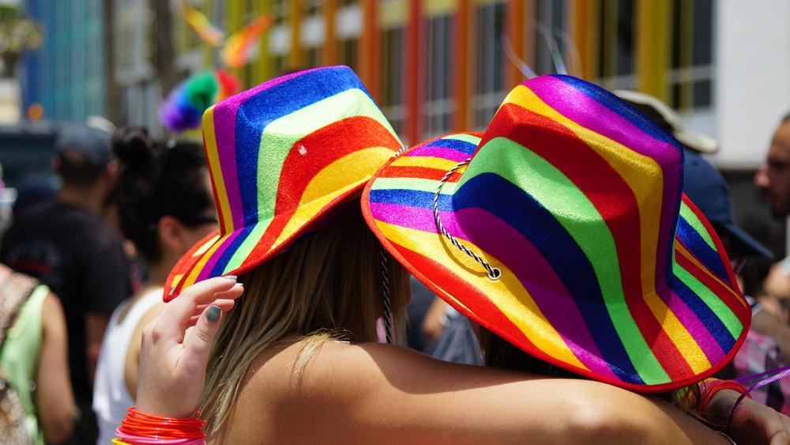
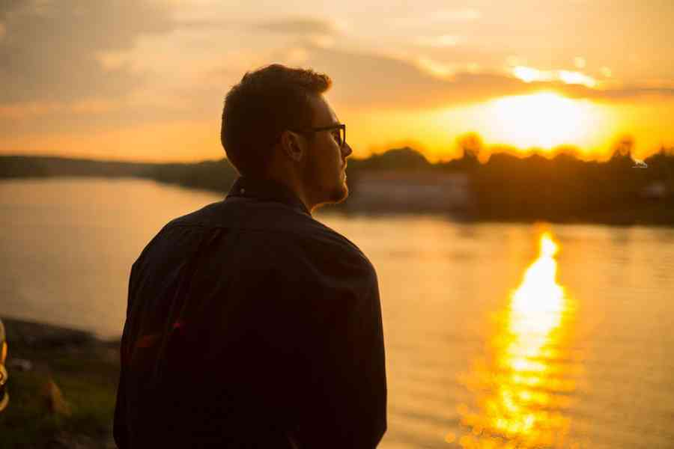
Uzdravenie z homosexuality
Ak niekto stratí vieru v možnosť oslobodenia sa z takéhoto stavu, stáva sa obeťou klanu aktívnych homosexuálov, ktorí tvrdia, že homosexualita je vrodená a sexuálne prirodzená.
Treba sa pustiť do boja o vyslobodenie z tohto stavu, uveriť, že Bohu nič nie je nemožné. Ježiš žiada len o úplnú dôveru, aby mu ľudia dovolili zahrnúť ich jeho láskou a liečiť zranené srdcia.

Slide 10
Ježiš je jediné riešenie
„V poslednom čase prídu posmievači, čo žijú podľa svojich bezbožných žiadostí.“ To sú tí, čo vyvolávajú roztržky, ľudia telesní, čo nemajú Ducha. Ale vy, milovaní, budujte sami seba na svojej presvätej viere a modlite sa v Duchu Svätom. Zachovajte sa v Božej láske a očakávajte milosrdenstvo nášho Pána Ježiša Krista pre večný život. A s tými, čo pochybujú, majte zľutovanie; zachráňte ich, vyrvite ich z ohňa. Nad inými sa zľutúvajte s bázňou; nenáviďte aj ten odev poškvrnený telom. Tomu však, ktorý má moc uchrániť vás od hriechu a nepoškvrnených postaviť v plesaní pred svoju slávu, jedinému Bohu, nášmu Spasiteľovi, skrze Ježiša Krista, nášho Pána, sláva a veleba, vláda a moc pred všetkými vekmi i teraz, i po všetky veky. Amen. Jud 1,18-25

Slide 11
Nescudzoložíš! Ex 20, 14 (Nezosmilníš!)

